Slide 1
بسم الله الرحمن الرحيم اهلا و سهلا

Slide 2
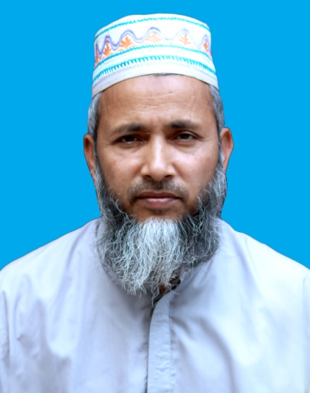
معرفة المدرس
محمد زكريا
ريئس المدرس
موطفى اسلام داخل مدرسة
تيتاش كوملا
E-mail-inzakaria74@gmail.com

Slide 3
تعارف الدرس
দাখিল দশম শ্রেনী
কুরআন মজিদ
সুরা ইমরান
১২তম রুকু
তারিখ-১৫/১০/২০২০

Slide 4
শ্রেষ্ঠ উম্মত কারা তা ব্যাখা করতে পারবে। শানে নুজুল লিখতে পারবে , আয়াতের ব্যাখ্যা করতে পারবে.
শিখনফল / المعلمات

Slide 10
مع السلام

